Slide 1

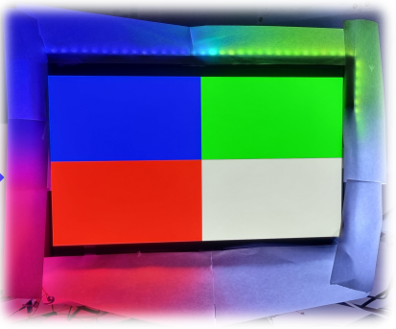
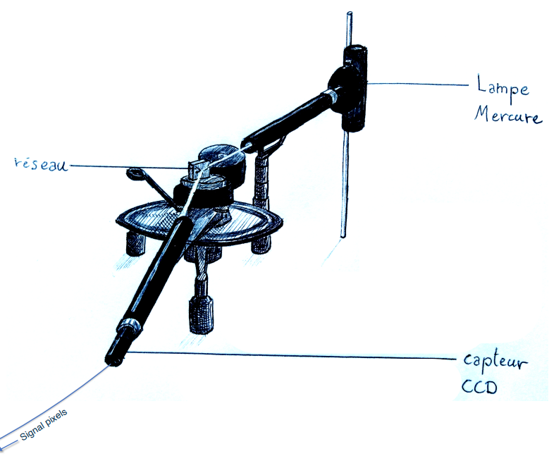
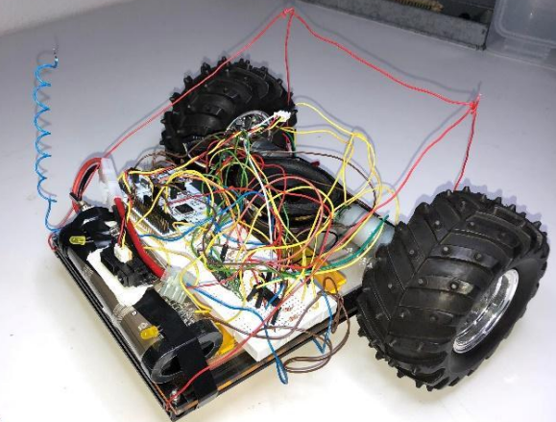
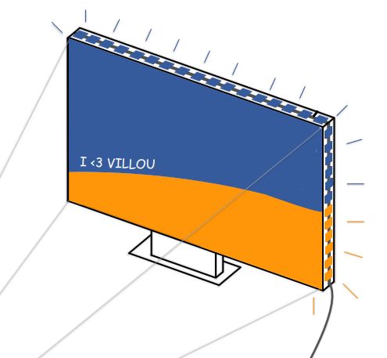
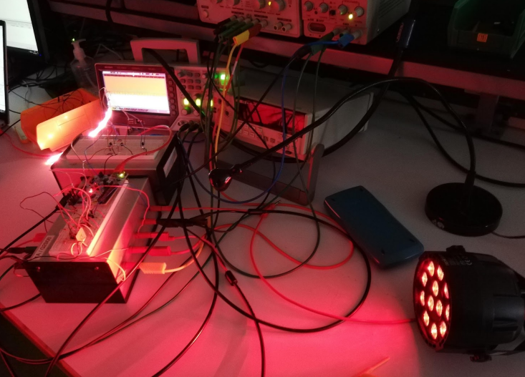
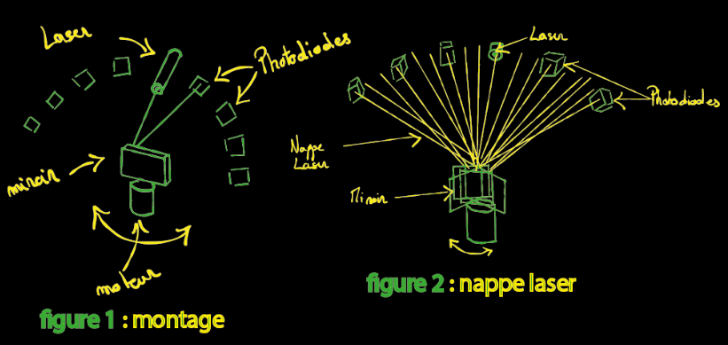
http://lense.institutoptique.fr
Ingénierie électronique
Approche Projet

Slide 2
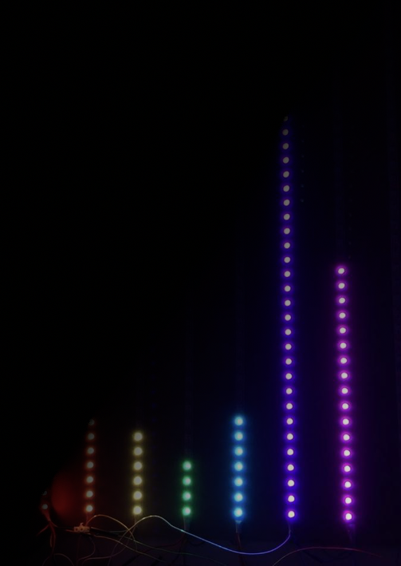
IéTI
Approche Projet
Objectifs du projet
Concevoir et réaliser un prototype fonctionnel
Mettre en place une démarche d’ingénierie
Travailler en équipe
Développer ses compétences en interfaçage

Slide 3
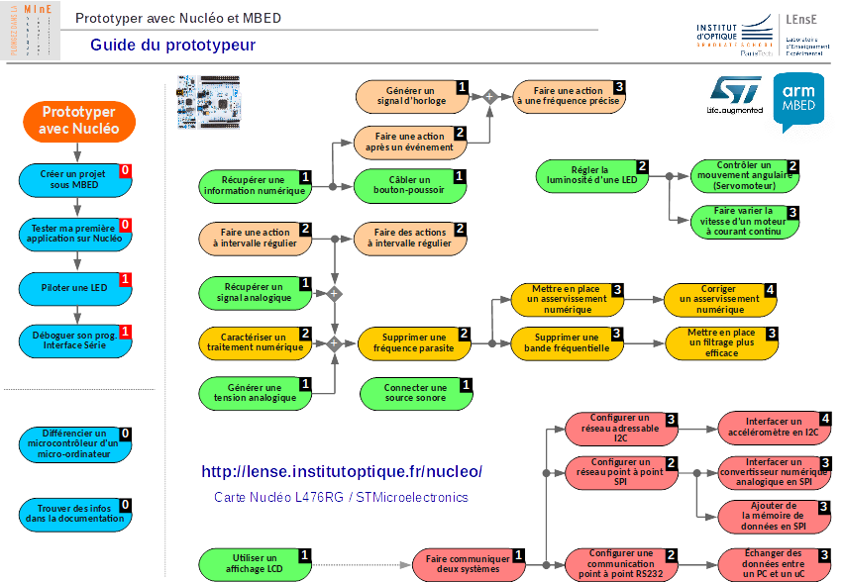
IéTI
Approche Projet
Déroulement du projet
Séance 1
Découverte du projet
Fiche Desc.
Séance 7
Finalisation prototype
Découverte et reformulation du sujet
Rédaction du descriptif et du scénario d’usage
Prise en main des maquettes et des composants
Séance 8
Forum Démonstration
Livrables Finaux
Séance 2
Premiers essais + CDC
Livr. Inter
Découpage fonctionnel du système à développer
Répartition des tâches
Formations envisagées / Grille de compétences visées
Constitution des premiers livrables intermédiaires
Séance 3
Réalisations techniques
Validation des blocs
Suivi des équipes
Formation aux systèmes embarqués
Séance 4
Validation compétences
Séance 5
Séance 6

Slide 4
IéTI
Approche Projet
Modalités
Ressources
Supports TD/TP
→
http://lense.institutoptique.fr/electronique-s6/

Slide 5
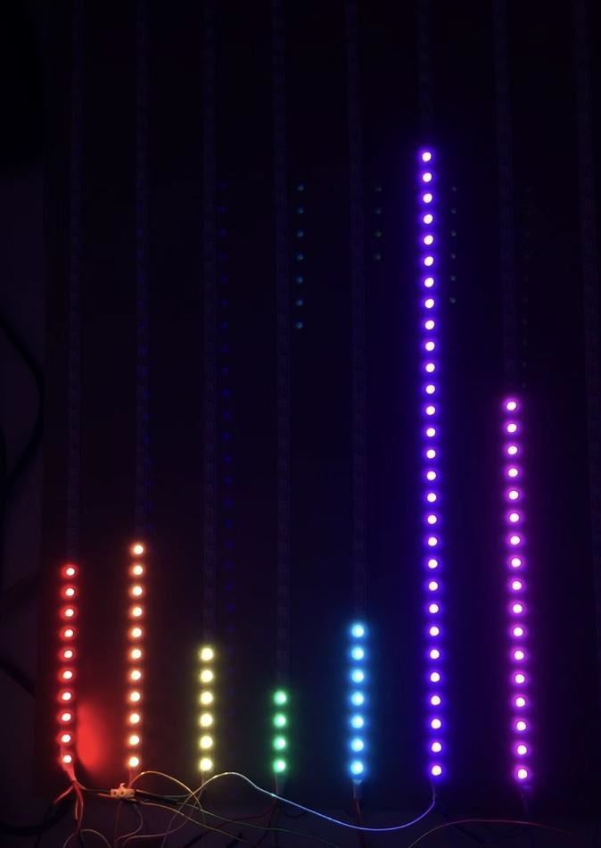
Electronique pour le Traitement de l’Information
Projets Semestre 6
Modalités
Projet par équipe de 4 / même groupe de TP
8 séances de 4h30 par équipe
Attentes
Prototype fonctionnel (même incomplet)
Validation de chaque fonctionnalité / Protocole de test
Schéma / Algorithme lisible et à jour
Programmes commentés et documentés
Liste des bibliothèques utilisées Documentation des bibliothèques créées
Utilisation si possible de la programmation objet
Notes:
Films Projets Etudiants

Slide 6
Electronique pour le Traitement de l’Information
Projets Semestre 6
Attitude professionnelle
Encadrants présents de 08h30 à 13h00
Point d’avancement / difficultés en grand groupe à 08h40 (15 min)
Aide technique / organisation de 09h00 et 12h00
Bilan de la séance par équipe entre 12h00 et 12h30 (5 min / équipe)
Préparation avancement / difficultés de 12h30 à 13h00
Demande d’aide technique
Schéma ou Algorithme pertinent
Tests déjà réalisés / Protocole et résultats
Audit possible
Résolution commentée et documentée
Notes:
Films Projets Etudiants

Slide 7
Electronique pour le Traitement de l’Information
Projets Semestre 6
Développement informatique
Développement sous Python 3 / Anaconda
Style de code / Convention PEP 8
Style de doc + commentaire / Convention PEP 257
Utilisation de bibliothèques standards (Numpy, Matplotlib, Scipy…)
Interface graphique sous PyQT / PySide
Gestion de version (si possible) sous GitLab / plateforme Paris-Saclay
Programmation objet si possible
Notes:
Films Projets Etudiants

Slide 8
Electronique pour le Traitement de l’Information
Projets Semestre 6
Développement embarqué
Développement sous MBED 6 / Keil Studio
Commentaires PEP 257
Documentation et résultats des tests
Création de bibliothèques pour des composants spécifiques
Commentaires PEP 257
Documentation MarkDown
Résultats des tests et exemple d’utilisation
Programmation objet (si possible)
Notes:
Films Projets Etudiants

Slide 9
Electronique pour le Traitement de l’Information
Projets Semestre 6
Organisation du travail
Utilisation d’un outil de gestion
Basecamp / Slack / Teams
Centralisation des fichiers dans un répertoire partagé
Documents numériques
Schéma électrique : KICAD / Eagle
Documentation du projet
Notes:
Films Projets Etudiants

Slide 10
Electronique pour le Traitement de l’Information
Projets Semestre 6
Livrables
Documentation de chaque fonctionnalité avec résultats des tests de validation et protocoles
Avancement du projet par séance / Répartition des tâches
Liste des nouvelles compétences acquises
Codes commentés
Notes:
Films Projets Etudiants

Slide 11
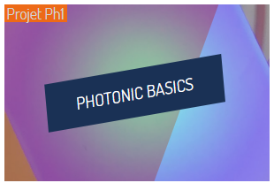
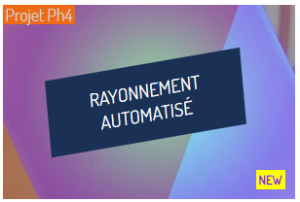
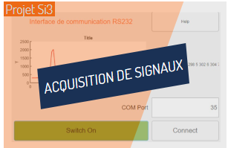
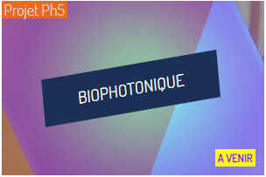
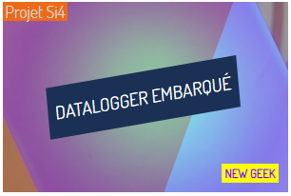

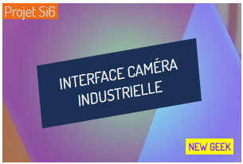
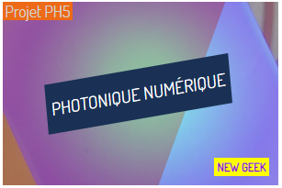
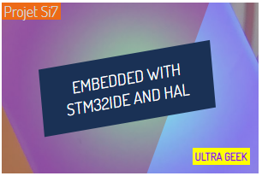
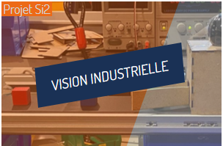
Electronique pour le Traitement de l’Information
Projets Semestre 6
Constituer des équipes de 4 étudiant.es
Projets d’ingénierie en électronique / interfaçage acquisition et traitement de données
Choisir un thème qui vous motive
Pour développer des compétences pour votre carrière professionnelle
Pour vous mettre en situation quasi professionnelle
http://lense.institutoptique.fr/projets/
Interfaçage Python / Nucléo / Instrumentation
Développement de bibliothèques réutilisables
Ressources pédagogiques / Documentation
Conception de maquettes pédagogiques

Slide 12
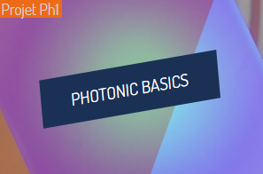
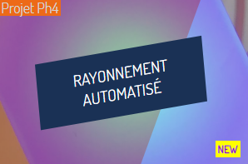
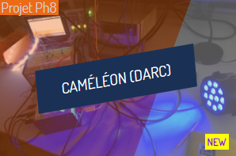
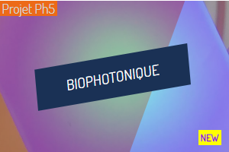
Electronique pour le Traitement de l’Information
Projets Semestre 6
Photonique
Maquettes pédagogiques en lien avec le S5
Diagramme de rayonnement d’une source à LED de puissance
Reproduction d’un éclairage RGB
Pilotage Piézo sur microscope à illumination structurée
Pilotage DMD pour illumination structurée
Photodétection ALI
Mise en forme Filtrage
Photodétection LED puissance Interfaçage Acquisition données
Régulation température
Photodétection LED
Asservissement
Capteurs numériques
Actionneur piézo numérique
Interfaçage / Série
Actionneur numérique
Interfaçage / I2C

Slide 13
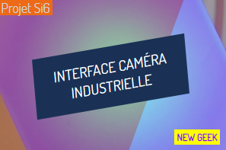
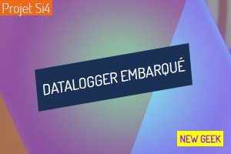
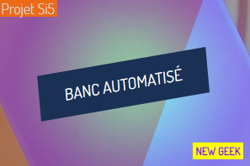
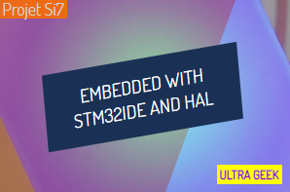
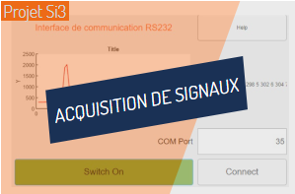
Electronique pour le Traitement de l’Information
Projets Semestre 6
Problématiques industrielles / Evolution
Caméra pour la vision industrielle ou microscopie
Enregistreur de données autonomes embarqué
Banc de mesure automatisé
Développement d’application embarquée Bibliothèque bas niveau
Développement d’un système d’acquisition « maison »
Caméra
Interfaçage
Capteurs numériques et analogiques
Mise en forme
Interfaçage / Sans fil / Série
Interfaçage
Instrumentation
Capteurs numériques et analogiques
Mise en forme
Actionneur Interfaçage / Série / I2C
Capteurs numériques
Interfaçage
Instrumentation
Capteurs numériques et analogiques
Mise en forme

Slide 14
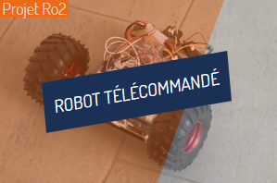
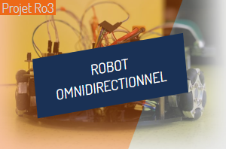
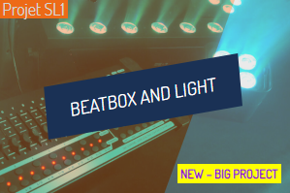
Electronique pour le Traitement de l’Information
Projets Semestre 6
Robotique / Son et Lumières
Commande de robots autonomes ou télécommandées
Système autonome de gestion d’éclairage évènementiel
Actionneur Interfaçage
Capteurs numériques et analogiques
Mise en forme
Interface de pilotage à distance
Interfaçage Protocole éclairage (DMX) et musique numérique (MIDI)

